Slide 1
ডিজিটাল ক্লাসে সবাইকে স্বাগতম

Slide 2
শিক্ষক পরিচিতি
সুজিত দেব
সহকারি শিক্ষক
শ্রীমতপুর সরকারি প্রাথমিক বিদ্যালয়
নবীগঞ্জ , হবিগঞ্জ ।
Email : sujitdeb142@gmail.com

Slide 3
বিষয় পরিচিতি
শ্রেণি:তৃতীয়
বিষয়:প্রাথমিক বিজ্ঞান
পাঠের শিরোনাম:খাদ্য
পাঠ্যাংশ:খাদ্য ও পুষ্টি ( প্রাণী খাদ্য হিসাবে ---- পুষ্টি পেয়ে থাকি । )
অধ্যায়: ৭
সময় : ৪০ মিনিট ।

Slide 4
শিখনফল
৮.১.১ পুষ্টি কী তা বলতে পারবে ।
৮.২.১ পুষ্টি অনুযায়ী খাদ্যের শ্রেণি বিভাগ করতে পারবে ।

Slide 5
পূর্ব অভিজ্ঞতা
সকালে কী কী খেয়েছ ?
এ গুলোকে কী বলে ?

Slide 6
আজকের পাঠ
খাদ্য ( খাদ্য ও পুষ্টি )
অধ্যায়:৭
পৃষ্ঠা নং ৪৩-৪৪

Slide 7
মানুষ খাবার খায় । আমাদের খাদ্যের প্রয়োজন কেন ? আমাদের কী ধরনের খাদ্য খাওয়া প্রয়োজন । আমাদের পুষ্টি প্রয়োজন কেন ? এগুলোই আমাদের আজকের পাঠের মূল প্রশ্ন ? আমরা বিভিন্ন কাজের মাধ্যমে এর সমাধান করব ।

Slide 8
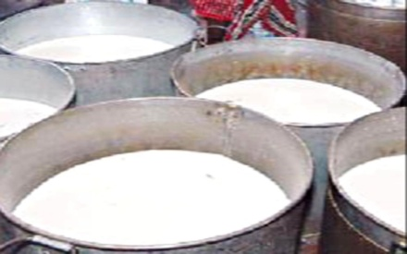
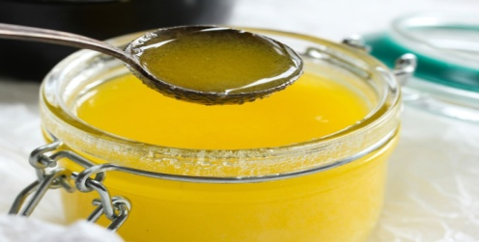
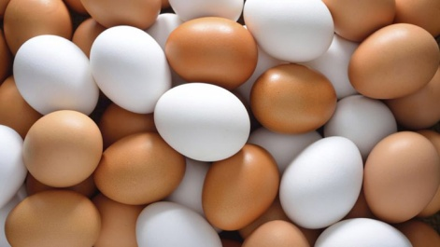
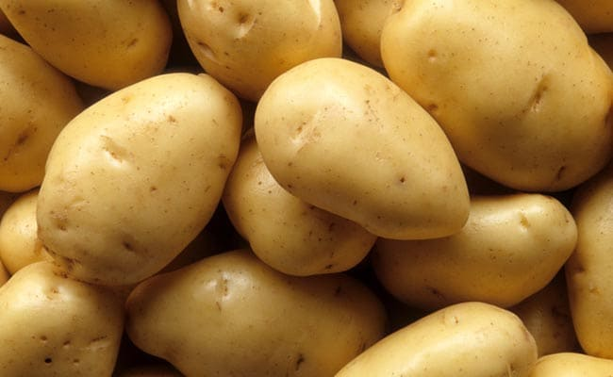
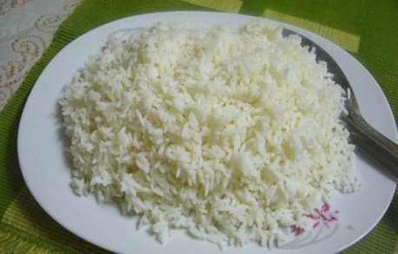
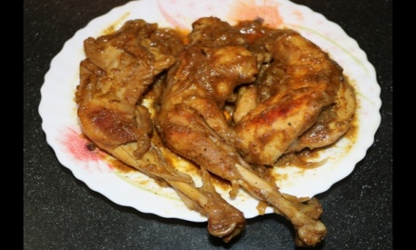
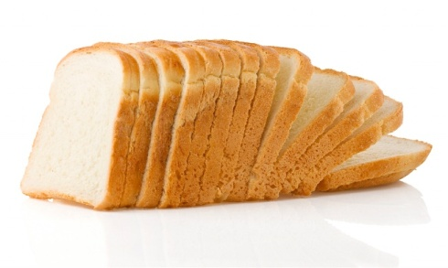
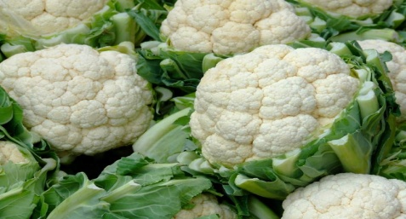
আমরা কী কী খাবার খাই ?
১। তোমার খাতায় নিচের ছকের মতো একটি ছক তৈরি কর ।
২।নিচের খাবারের চিত্র গুলো দেখ । খাবার গুলোকে ছক অনুসারে দুটি দলে সাজাও
প্রাণী থেকে পাওয়া খাদ্য | উদ্ভিদ থেকে পাওয়া খাদ্য
ঘি
আলু
ডিম
ভাত
ফুলকপি
দুধ
পাউরুটি
মুরগীর রোস্ট

Slide 9
নিচের পুষ্টিকর খাবারের ছবিগুলো মনযোগ সহকারে লক্ষ কর
ভাত
ফুলকপি
ডিম
ঘি

Slide 10
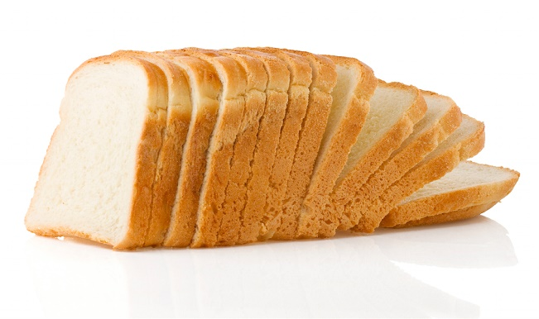
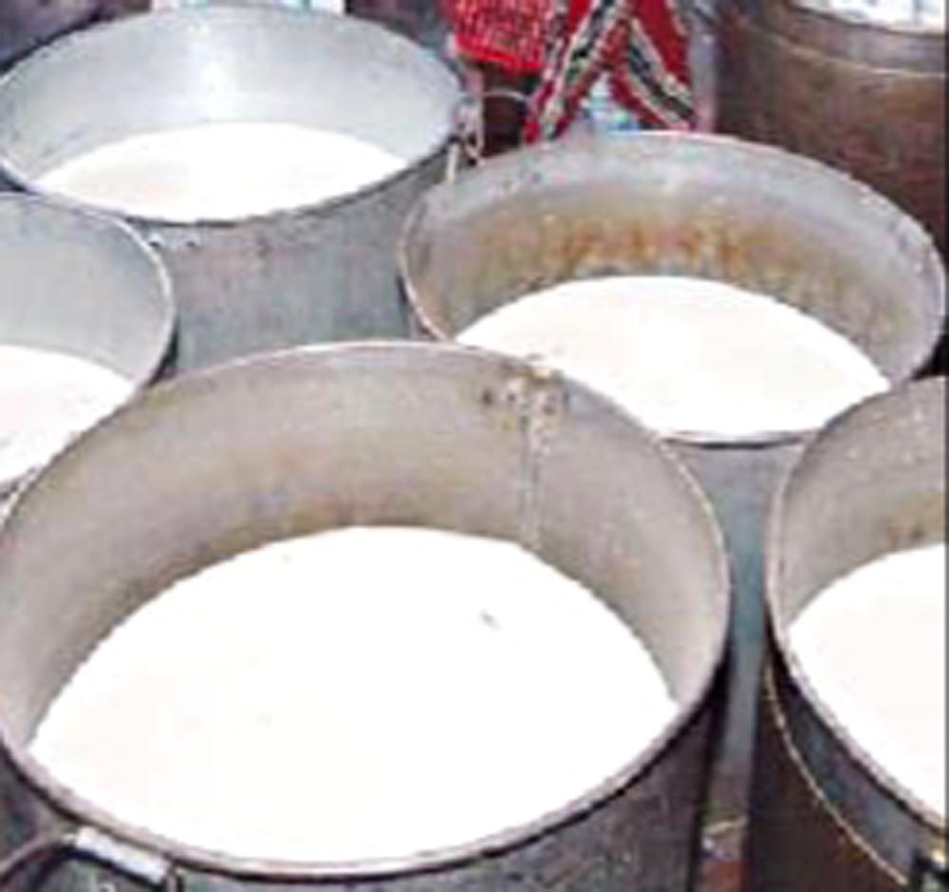
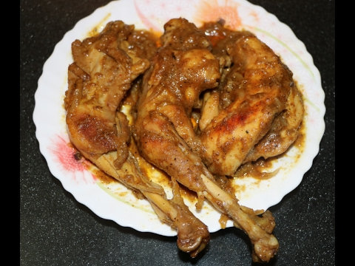
আরোও কিছু ছবি মনোযোগ সহকারে লক্ষ কর
দুধ
পাউরুটি
মুরগীর রোস্ট
আলু

Slide 11
দলীয় কাজ
ভাত , পাউরুটি , আলু , ফুলকপি ,ডিম , ঘি ,দুধ , মুরগীর মাংস ইত্যাদি ।
কী কী খাদ্য থেকে আমরা পুষ্টি পাই ?
দলের নাম | কাজ
শাপলা
গোলাপ
জবা
বেলি
কী কী খাদ্য থেকে আমরা পুষ্টি পাই ?
কী কী খাদ্য থেকে আমরা পুষ্টি পাই ?
কী কী খাদ্য থেকে আমরা পুষ্টি পাই ?
কী কী খাদ্য থেকে আমরা পুষ্টি পাই ?

Slide 12
খাদ্য কী ?
মানুষ বেঁচে থাকা এবং বৃদ্ধির জন্য খাবার খায় । খাদ্য উদ্ভিদ ও প্রাণী থেকে আসে ।
পুষ্টি কী ?
জীবের বেঁচে থাকা এবং বৃদ্ধির জন্য প্রয়োজনীয় সকল উপাদান হলো পুস্টি ।

Slide 13
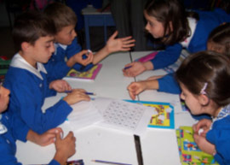
পাঠ্য বইয়ের সাথে সংযোগ
তোমার পাঠ্য বইয়ের ৪৩ -৪৪ নং পৃষ্ঠা নিরবে পড়

Slide 14
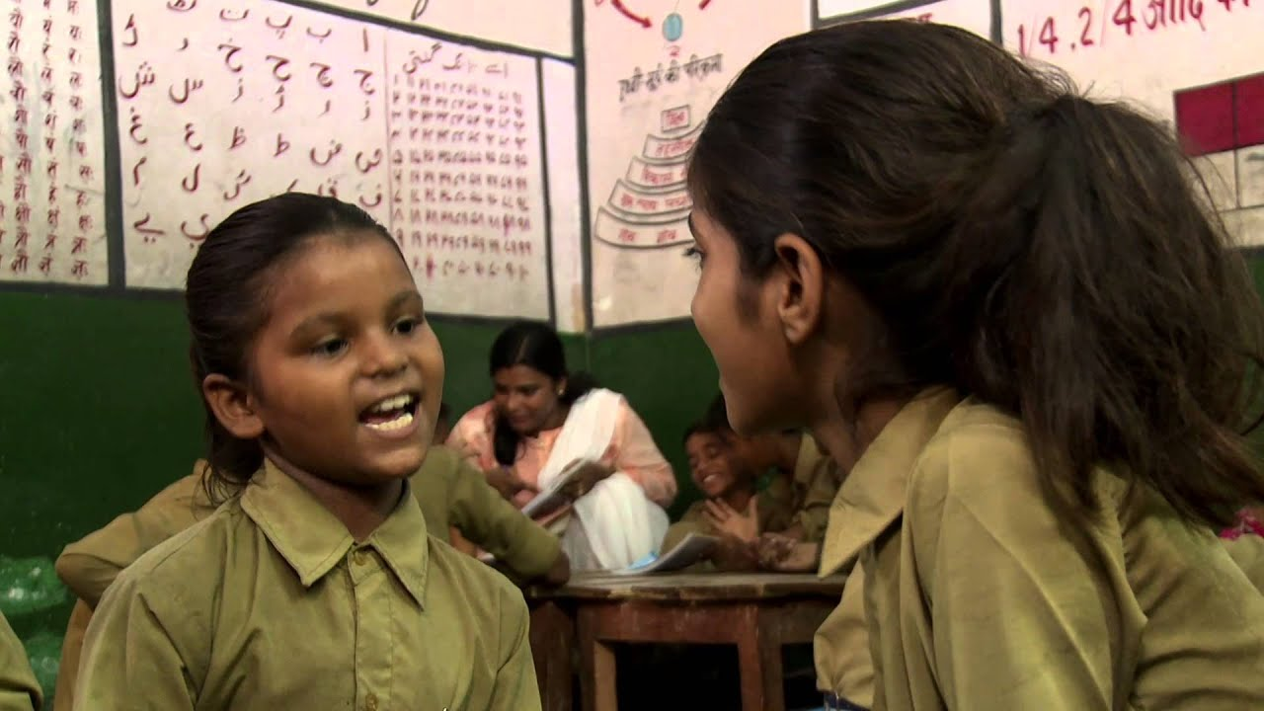
জোড়ায় কাজ
আমরা কোন কোন উৎস থেকে খাদ্য পাই ? উৎস উল্লেখ করে দুইটি খাদ্যের নাম লেখ ।

Slide 15
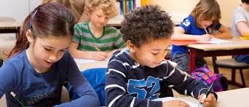
মূল্যায়ন
পুষ্টি কী ?
জীব কেন খাদ্য খায় ?

Slide 16
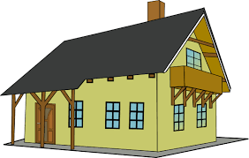
বাড়ির কাজ
পুষ্টি কী ?
পুষ্টি কেন প্রয়োজন ?

Slide 17
ধন্যবাদ সবাই ভালো থেকো , সুস্হ থেকো ।

